Slide 1

FRONT-END WEB / WEEK 06
The Anatomy
of Scent
One scent. Three perspectives.
하나의 향 설명을 여러 관점으로 읽고,
작은 차이를 직접 발견하는 웹 경험.
MIDTERM DESIGN PROPOSAL · 2026
THE ANATOMY OF SCENT / MIDTERM DESIGN PRESENTATION
01
Notes:
약 20초. 향수 설명을 읽어도 차이를 상상하기 어렵다는 경험에서 시작했습니다. 하나의 향을 여러 관점으로 읽으며 그 관계를 이해하는 사이트를 제안합니다.

Slide 2
01 / THE PROBLEM
단어를 알아도, 차이는 남습니다.
“Woody = 나무 향” 다음에 이해해야 할 것은 무엇일까요?
“Powdery floral with soft musk…”
01 / MEANING
02 / RELATION
03 / ATTENTION
어떤 느낌인가?
무엇이 다른가?
어디에 주목할까?
단어가 가리키는 대상과
질감이 막연합니다.
비슷한 표현의 공통점과
구별 기준이 흐립니다.
다음 시향에서 관찰할
구체적인 질문이 필요합니다.
THE ANATOMY OF SCENT / MIDTERM DESIGN PRESENTATION
02
Notes:
약 25초. 단어의 정의만으로는 마른 나무 결과 둥근 목질감을 구별하기 어렵습니다. 정보의 양보다 정보를 해석하는 기준에 초점을 맞춥니다.

Slide 3
02 / CONCEPT & PREMISE
하나의 향을 읽는 세 가지 관점.
같은 장면에서 대상, 질감, 큰 방향을 번갈아 읽습니다.
Read the scent.
Reveal its structure.
Notes
무엇을 떠올리나요?
Feel
어떻게 느껴지나요?
향 설명 → 관점 전환 → 차이 관찰 → 관계 이해
Family
어느 방향인가요?
대상: 용어가 익숙하지 않거나,
단어를 알아도 조합이 막연한 방문자
THE ANATOMY OF SCENT / MIDTERM DESIGN PRESENTATION
03
Notes:
약 25초. Notes, Feel, Family를 바꿔 보는 경험이 핵심입니다. 장면은 유지되고 읽는 정보가 달라집니다. 실제 냄새를 재현하기보다 설명을 읽는 단서를 제공합니다.

Slide 4
03 / INFORMATION STRUCTURE
관련되어도, 같은 종류의 정보는 아닙니다.
한 목록에 섞지 않고, 각각 답하는 질문을 구분합니다.
◇ NOTE / 대상
○ DESCRIPTOR / 질감과 인상
● FAMILY / 큰 방향
Rose · Sandalwood
Dry · Creamy
Floral · Woody
구체적인 향의 대상.
실제 원료의 사용이나
배합 비율을 보장하지 않습니다.
느껴지는 방식의 표현.
여러 노트와 계열에
겹쳐 적용될 수 있습니다.
전체적인 성격을 묶는 분류.
분류 체계에 따라
이름과 경계가 달라집니다.
핵심: 이름을 외우는 것에서, 무엇을 설명하는지 읽는 것으로.
THE ANATOMY OF SCENT / MIDTERM DESIGN PRESENTATION
04
Notes:
약 25초. Rose는 노트, Creamy는 감각 표현, Woody는 계열입니다. 연결될 수 있지만 동의어는 아닙니다. 노트가 성분표나 배합 비율을 뜻하지 않는다는 점도 설명합니다.

Slide 5
04 / INTENDED EXPERIENCE
탐색 전후에 무엇이 달라질까요?
FEEL
NOTICE
DISCOVER
UNDERSTAND
DO
호기심
정보의 차이
다른 가능성
연결의 의미
직접 관찰
조용한 관찰실의
차분한 분위기
대상·질감·큰 방향의
서로 다른 역할
같은 우디 방향 안의
다른 질감
관련되어도
동의어는 아님
선택·집중·전환·비교·
다시 연결하기
“그냥 나무 향?” → “마른 결과 매끈한 질감을 따로 관찰해볼 수 있겠다.”
THE ANATOMY OF SCENT / MIDTERM DESIGN PRESENTATION
05
Notes:
약 20초. 사용자는 차분한 호기심에서 출발해 대상, 질감, 계열의 차이를 알아차리고 다음 시향의 질문을 얻습니다. 이 학습 효과는 피드백으로 검증할 계획입니다.

Slide 6
05 / THE DIFFERENCE
차별화는 기능보다, 이해의 순서에 있습니다.
지도와 비교가 존재한다는 사실만으로 새로움을 주장하지 않습니다.
ENTRY
ACTION
OUTCOME
하나의 궁금증
같은 장면의 다른 읽기
다음 시향의 단서
같은 장미, 다른 나무.
구체적인 차이를
탐색의 입구로 삼습니다.
대상·질감·큰 방향을
관점 전환으로
구조적으로 경험합니다.
공통점·바뀐 요소·관찰 질문을
돌려주어 사용자가
차이를 말할 수 있게 합니다.
분류는 탐색의 출발점이면서 동시에, 사례를 이해한 뒤 다시 읽을 수 있는 정보입니다.
THE ANATOMY OF SCENT / MIDTERM DESIGN PRESENTATION
06
Notes:
약 20초. 분류표나 제품 목록보다 구체적인 질문을 먼저 보여줍니다. 사용자의 조작이 설명을 읽는 과정에 연결됩니다. 시장 전체에서 유일한 서비스라고 주장하지 않습니다.

Slide 7
06 / REFERENCES & INSPIRATION
참고 자료를 설계 판단으로 연결합니다.
사용자 제공 레퍼런스 기반 분석 / 원문 접근 상태는 부록에 표시했습니다.
Fragrantica / Perfume Finder
노트와 제품을 탐색하는 구조
제품 탐색 전에 언어와 관계를 이해
Scent Verdict / Scent Wheel
계열을 공간에 조직하는 접근
위치에 더해 연결의 이유를 문장으로
Michael Edwards / Fragrance Wheel
향 계열 분류의 참고 기준
계열·노트·표현의 역할을 구분
Everfumed / Scent Sign Quiz
선택으로 진입점을 만드는 경험
취향 판정 대신 다음 관찰 질문 제공
경험: Explorable Explanations / 시각 언어: 에디토리얼과 식물 관찰 노트
THE ANATOMY OF SCENT / MIDTERM DESIGN PRESENTATION
07
Notes:
약 25초. 향수 검색, 향 휠, 퀴즈의 정보 구조를 참고합니다. 여기에 직접 조작하는 설명과 관찰 노트의 원칙을 연결합니다. 어떤 모습보다 무엇을 배웠는지 설명합니다.

Slide 8
07 / MOOD & VISION BOARD
Quiet. Tactile. Curious. Layered.
꽃잎, 결, 입자, 직물 — 감각을 생각해 볼 단서.
조용한 관찰실
만져질 듯한 소재
겹침과 분리
느린 발견
자체 생성 시각 자료.
감각의 비유이며
실제 냄새를 재현하지 않습니다.
THE ANATOMY OF SCENT / MIDTERM DESIGN PRESENTATION
08
Notes:
약 15초. 이 프로젝트를 위해 만든 소재 콜라주입니다. 실제 향료의 증거 사진은 아니며, 서로 다른 질감을 관찰하는 분위기를 제안합니다.

Slide 9
08 / VISUAL LANGUAGE
읽기 위한 여백. 선택을 위한 강조.
PAPER / #F6F5EF
PINE / #263D32
SELECT / #DEF19F
ROSE / #D6A69B
SAND / #D8C8A5
A word.
A different perspective.
◇ Note ○ Descriptor ● Family
유형 이름과 기호를 함께 표시
선택한 요소 강조 / 다른 요소 약화
짧은 전환 / reduced motion 지원
제목: Georgia serif / 본문·UI: DM Sans + 한국어 sans
영문 제목과 한국어 설명 사이의 위계를 명확하게.
THE ANATOMY OF SCENT / MIDTERM DESIGN PRESENTATION
09
Notes:
약 20초. 종이색 바탕과 깊은 초록은 읽기, 연두는 현재 선택을 위한 색입니다. 기호와 유형 이름을 함께 사용해 색만으로 정보를 구분하지 않습니다. 움직임은 선택된 대상을 알려줍니다.

Slide 10
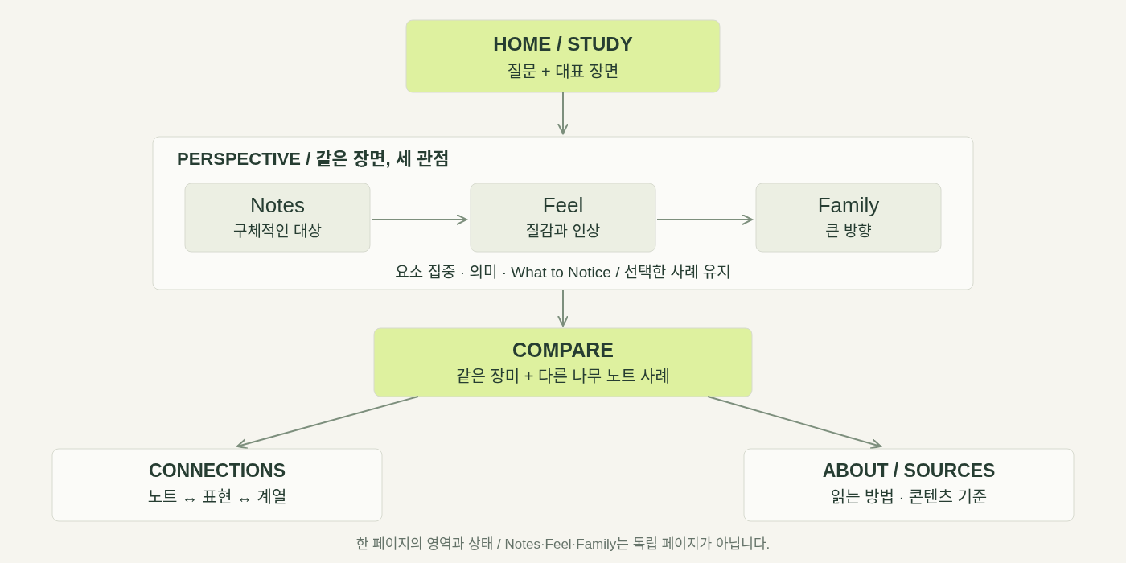
09 / SITEMAP
한 페이지, 서로 연결되는 영역과 상태.
THE ANATOMY OF SCENT / MIDTERM DESIGN PRESENTATION
10
Notes:
약 15초. 중심 사례, 관점, 비교, 관계, 콘텐츠 기준으로 이어지는 한 페이지 구조입니다. 관점은 별도 페이지가 아니고 사용자가 자유롭게 오갈 수 있는 상태입니다.

Slide 11
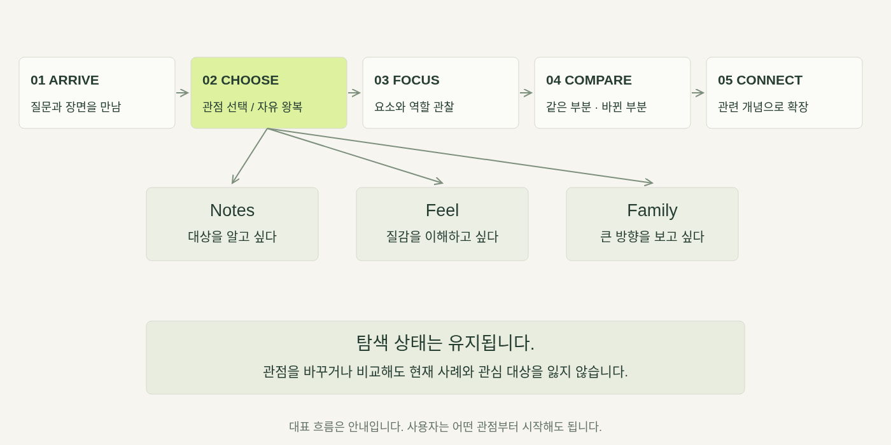
10 / USER FLOW
순서가 있는 안내, 자유롭게 왕복하는 탐색.
THE ANATOMY OF SCENT / MIDTERM DESIGN PRESENTATION
11
Notes:
약 15초. 대표 여정은 대상부터 질감과 비교로 이어집니다. 그러나 Feel이나 Family부터 시작할 수 있고 전환할 때 선택한 사례를 유지합니다.

Slide 12
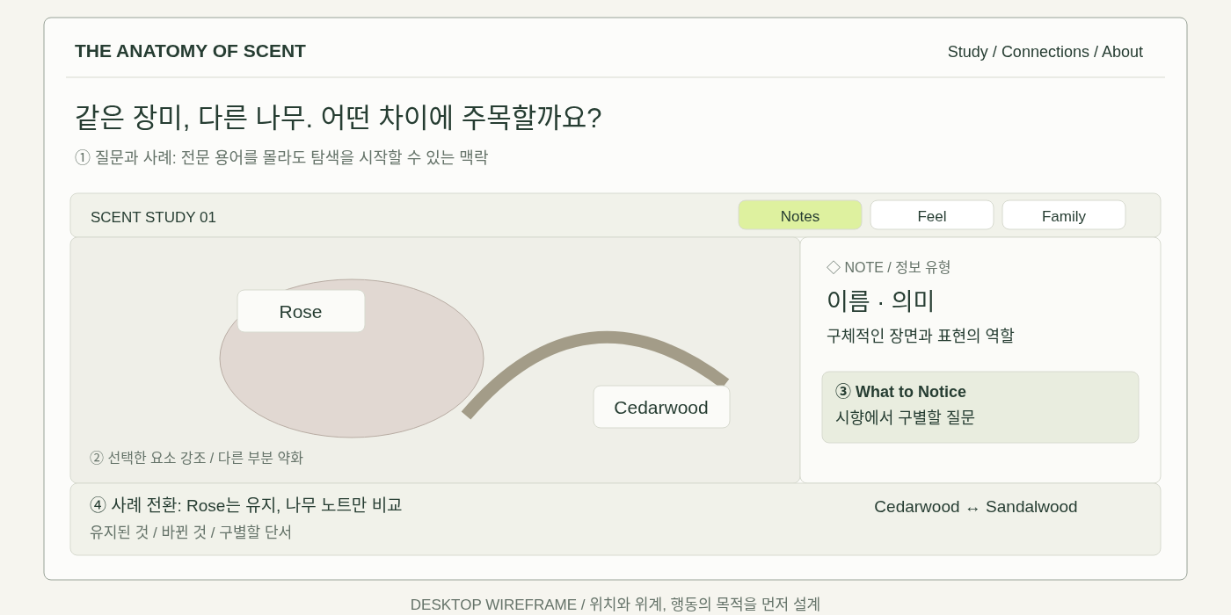
11 / WIREFRAME
배치의 목적을 먼저 설계합니다.
질문 → 관점 → 장면과 설명 → 하나의 차이 관찰
THE ANATOMY OF SCENT / MIDTERM DESIGN PRESENTATION
12
Notes:
약 20초. 질문은 왜 탐색하는지, 세 관점은 무엇을 읽는지, 장면은 어디를 보는지 알려줍니다. 설명 옆의 관찰 질문과 하단 비교가 다음 행동을 연결합니다.

Slide 13
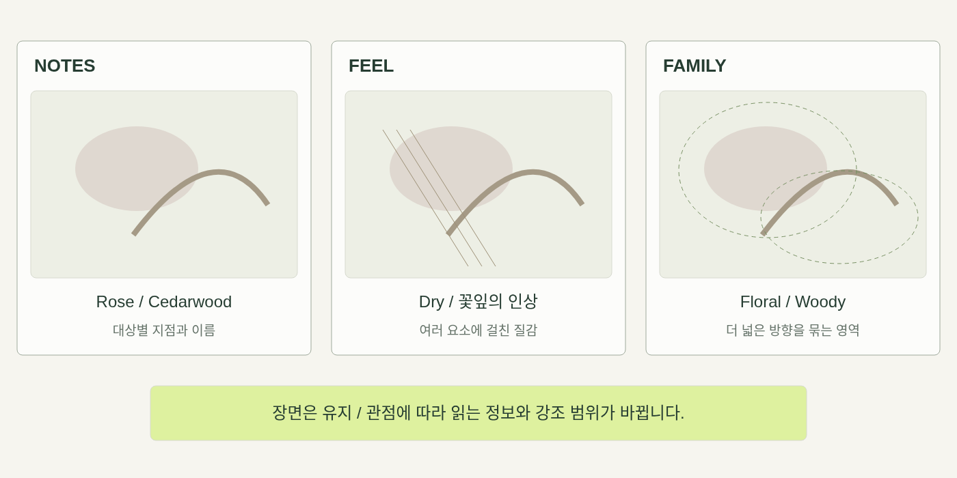
12 / KEY DESIGN STATES
장면은 유지하고, 읽는 정보가 바뀝니다.
Notes는 대상, Feel은 질감, Family는 큰 방향을 강조합니다.
THE ANATOMY OF SCENT / MIDTERM DESIGN PRESENTATION
13
Notes:
약 25초. 탭을 누를 때 설명 카드만 바뀌는 것이 아니라 강조의 단위가 달라집니다. 개별 대상, 여러 요소를 가로지르는 질감, 큰 방향을 묶는 영역이라는 차이를 보이게 합니다.

Slide 14
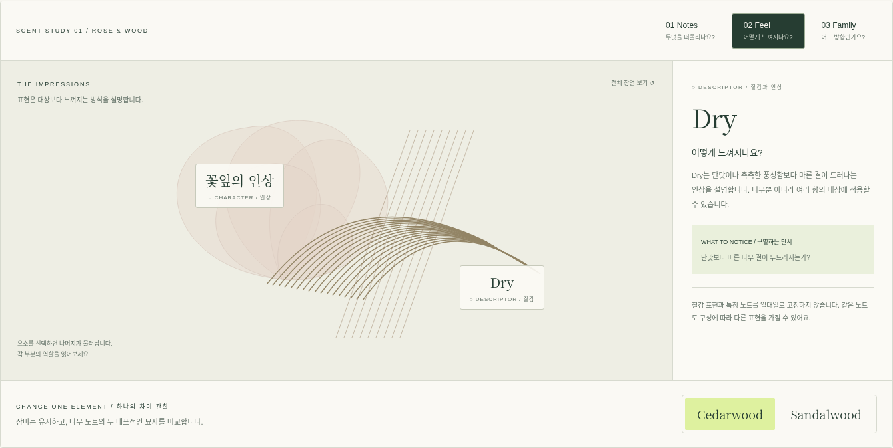
13 / DESIGN PROTOTYPE
같은 장면을 직접 바꾸어 읽어보세요.
별도 제출용 프로토타입 / 현재 실행되는 v1과 구분합니다.
TRY THE LENSES
01 Notes
대상을 읽기
02 Feel
질감을 읽기
03 Family
큰 방향 읽기
관점을 바꾸어도 현재 사례와 관심 대상은 유지됩니다.
THE ANATOMY OF SCENT / MIDTERM DESIGN PRESENTATION
14
Notes:
약 45초. 별도 HTML 프로토타입을 열어 Notes→Feel→Family를 전환하고 나무 노트 사례를 바꿉니다. 하나의 요소를 선택하면 주변이 물러납니다. 기존 첫 화면 전체를 교체한 것은 아니고 새 방향을 시험한 디자인 실험입니다.

Slide 15
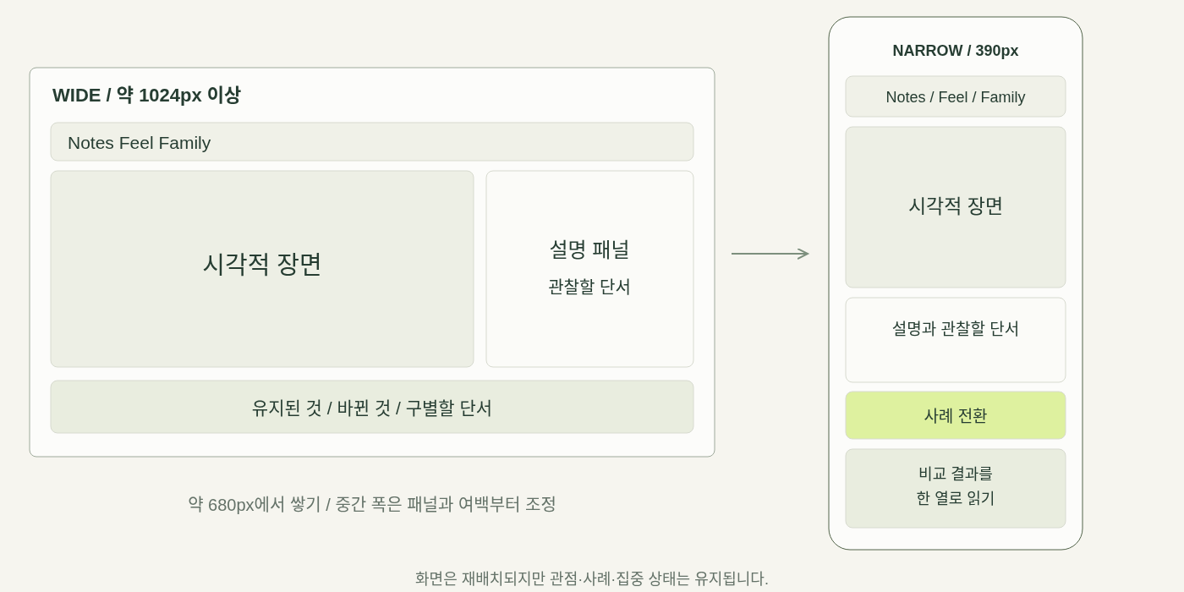
14 / RESPONSIVE INTENTIONS
줄이기보다, 읽는 관계를 재배치합니다.
넓은 화면은 공간적으로, 좁은 화면은 이해의 순서로.
대략 680px에서 쌓기 · 방향키 탭 전환 · 명시적 선택 상태 · 움직임 감소 설정
THE ANATOMY OF SCENT / MIDTERM DESIGN PRESENTATION
15
Notes:
약 20초. 장면과 설명을 나란히 보다가 좁아지면 쌓습니다. 관점·사례·선택은 유지합니다. hover에 필수 정보를 숨기지 않고 키보드와 터치로 같은 정보를 읽습니다.

Slide 16
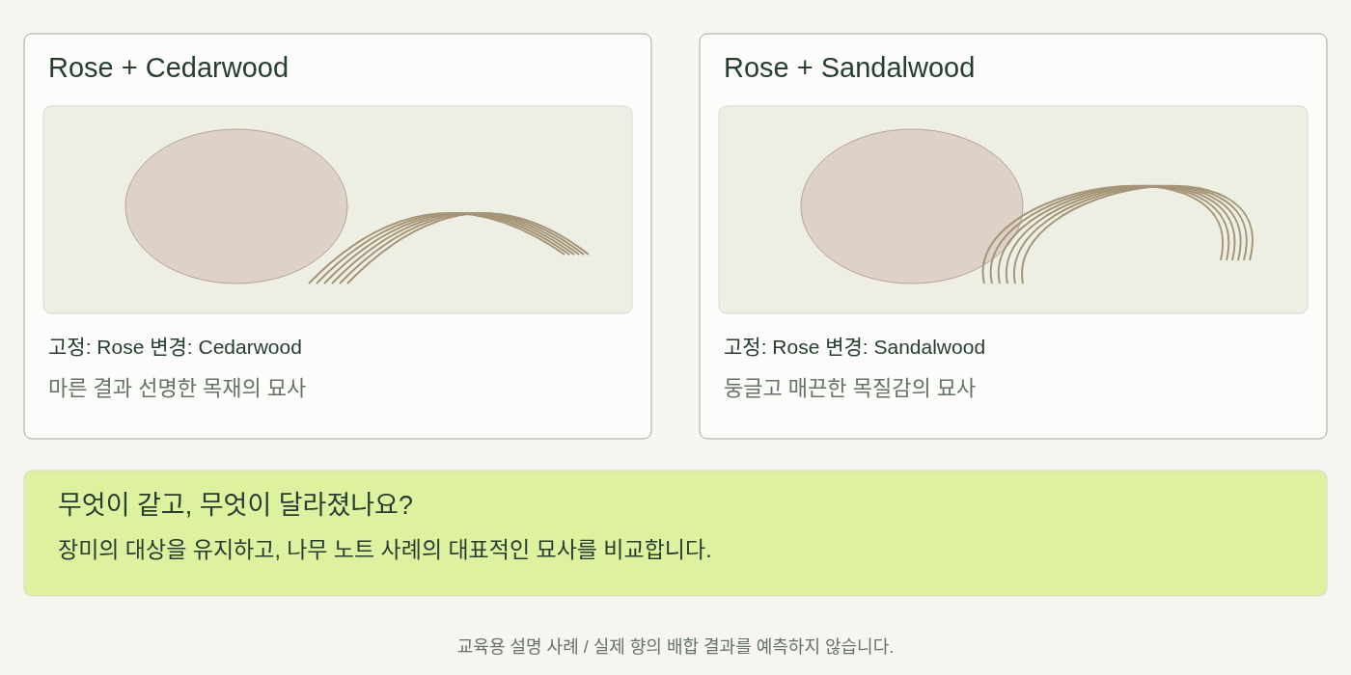
APPENDIX A / COMPARISON DETAIL
같은 부분을 남겨야, 차이가 읽힙니다.
대표 사례 A / B — 향의 결과를 계산한 시뮬레이션이 아닙니다.
THE ANATOMY OF SCENT / MIDTERM DESIGN PRESENTATION
16
Notes:
질문이 나오면 사용합니다. 노트 하나를 바꾸는 비교에서 장미의 형태와 위치가 남습니다. 두 대표 묘사를 관찰하는 교육용 사례이며 배합 결과의 예측이 아닙니다.

Slide 17
APPENDIX B / WHAT EXISTS & WHAT COMES NEXT
현재 실험과 다음 개발 범위를 구분합니다.
V1 / IMPLEMENTED
V2 / DESIGN PROTOTYPE
NEXT / REVIEW & BUILD
관계 지도와 비교
세 관점의 한 장면
피드백 뒤 통합
12개 개념 / 설명이 있는 관계
관련 개념 강조와 표현 비교
11개 브라우저 테스트 통과
320–1440px 레이아웃 검증
Notes / Feel / Family 전환
요소 집중과 사례 A/B 전환
모바일·키보드 조작 실험
기존 v1과 별도 파일
대표 화면과 관계 지도 연결
콘텐츠 용례와 출처 검토
사용자의 이해 변화 확인
시간 변화는 후속 확장
현재 오각형은 편집된 예시입니다. 다음 중심 경험은 수치보다 관찰 단서를 우선합니다.
THE ANATOMY OF SCENT / MIDTERM DESIGN PRESENTATION
17
Notes:
기존 웹사이트의 관계 지도는 구현되어 있고 11개 테스트를 통과했습니다. 제출용 관점 전환 프로토타입도 별도로 실행됩니다. 학습 효과와 향 콘텐츠는 아직 사용자·전문가 검토가 필요합니다.

Slide 18
APPENDIX C / COURSE CONNECTION
상호작용에는 이해를 돕는 이유가 있습니다.
W01
Storytelling
추상적인 장면이 읽을 수 있는 구조로 바뀜
W02
Intended Experience
사용자가 질문을 갖고 선택하며 발견
W03
Visual Language
결·입자·색·여백이 관찰의 단서가 됨
W04
Spatial Relationships
대상과 역할을 공간에서 분리하고 연결
W05
A Web That Responds
선택과 화면 크기에 따라 강조와 배치가 변화
Field notes: 관계의 이유, 좁은 화면의 재구성, 키보드·움직임 감소 실험을 기록했습니다.
THE ANATOMY OF SCENT / MIDTERM DESIGN PRESENTATION
18
Notes:
과제 요구사항에 연결합니다. 이야기, 경험, 시각 언어, 공간, 반응이라는 수업 주제가 같은 대표 화면에 함께 들어갑니다. 기술을 모두 보여주기보다 필요한 반응을 선택했습니다.

Slide 19
APPENDIX D / REFERENCES & CREDIT
무엇을 참고했고, 무엇을 직접 만들었는가?
Fragrantica · Perfume Finder ↗
Scent Verdict · Scent Wheel ↗
Michael Edwards · Fragrances of the World ↗
Everfumed · Scent Sign Quiz ↗
Bret Victor · Explorable Explanations ↗
Kinfolk · Editorial Reference ↗
검토 상태: 제공 자료 기반 분석 / 외부 원문 접근은 프록시 403으로 제한.
자체 제작: AI 생성 무드보드 · 직접 설계한 다이어그램 · 실제 프로토타입 캡처.
시장 유일성이나 측정된 향 데이터를 주장하지 않습니다.
THE ANATOMY OF SCENT / MIDTERM DESIGN PRESENTATION
19
Notes:
외부 사이트는 네트워크 제한으로 새로 원문 확인을 못 했습니다. 제공된 대화와 URL 기반의 분석을 원문 조사와 구분했습니다. 무드보드는 자체 생성, 다이어그램은 직접 설계, 화면은 실제 프로토타입 캡처입니다.

Slide 20
APPENDIX E / FEEDBACK
탐색 뒤, 어떤 차이를 말할 수 있나요?
01
Rose · Floral · Creamy는 서로 어떤 정보인가요?
02
관점을 바꾸며 무엇을 새롭게 발견했나요?
03
두 사례에서 무엇이 유지되고 달라졌나요?
04
다음 시향에서 어떤 차이에 주목하겠어요?
목표: 향을 읽고, 스스로 관찰할 질문을 갖게 하는 것.
THE ANATOMY OF SCENT / MIDTERM DESIGN PRESENTATION
20
Notes:
피드백에서 새로 배운 말의 수보다 차이를 관찰하는 기준을 확인하겠습니다. 관점 전환이 실제로 도움 되는지, 이미지를 측정값으로 오해하지 않는지 물어봅니다.

Slide 21
APPENDIX F / REQUIREMENTS CHECK
제출 항목을 빠짐없이 연결했습니다.
Concept / Premise
3장 / PROJECT-PROPOSAL.md
Intended Experience
5장 / Feel·Notice·Discover·Understand·Do
References / Inspiration
7장·19장 / REFERENCE-NOTES.md
Mood / Vision Board
8장 / assets/moodboard.png
Visual Language
9장 / 색·서체·기호·강조·움직임
Sitemap
10장 / assets/sitemap.svg
User Flow
11장 / assets/user-flow.svg
Wireframes
12–13장·16장 / 주요 상태 배치도
Responsive Intentions
15장 / 데스크톱·모바일 비교
THE ANATOMY OF SCENT / MIDTERM DESIGN PRESENTATION
21
Notes:
요구사항별로 발표 자료와 상세 문서, 시각 자료를 대응시킨 체크리스트입니다. 발표는 1–15장 중심으로 약 5–6분, 16–21장은 부록으로 사용합니다.

